Slide 1
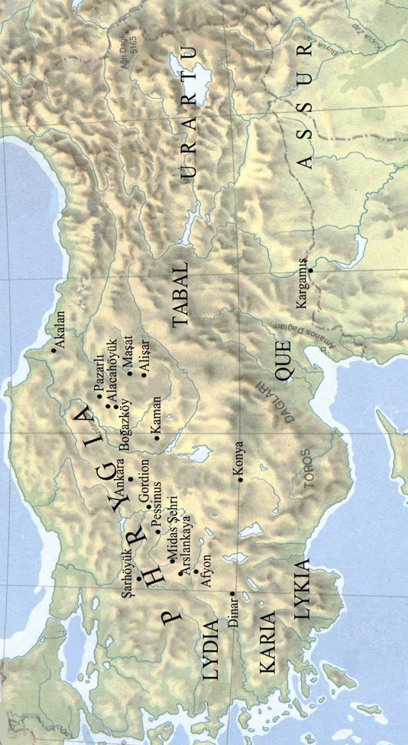
ANADOLU UYGARLIKLARI

Slide 2
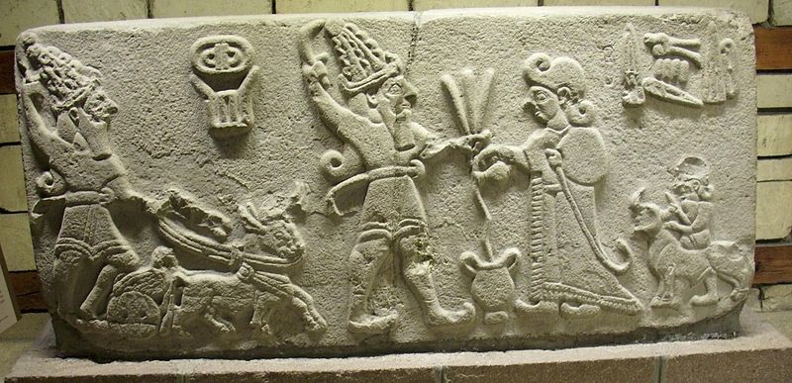
HİTİT TANRILARINA İÇKİ VE KURBAN SUNUMU
Notes:
Başkentleri Çorum yanındaki Boğazköy(HATTUŞAŞ)’dür.
Anadolu da ilk kez milli birliği sağlayan (organize bir devlet kuran) ve ilk imparatorluğu kuran kavimdir.
Kralın yanında PANKUŞ adı verilen meclis vardı. Kraldan sonra en yetkili kişi TAVANNA adı verilen kraliçedir.
Dilleri Hititçedir. Asurluların çivi yazısını kullanmıştır. Hititler resmi işlerde çivi yazısı, anıtlarda ve mühürlerde ise hiyeroglif kullanmışlardır.
Mısırlılarla tarihin ilk savaşını yapmışlardır ve sonunda tarihin ilk yazılı belgesi olan KADEŞ ANLAŞMASI (Hitit Kralı 3. Hattuşili ile Mısır Firavunu 2. Ramses arasında MÖ 1280-1269 ) yapılmıştır.
Gümüş para bastırmışlardır.
İlk defa tekerleği kullanmışlardır.
Bazı hastalıkların tedavisinde balı kullanmışlardır.
Atların eğitilmesi,binicilik ve savaş arabaları konusunda gelişmişlerdir.
Hattuşaş Anadolu’daki en eski yerleşim merkezlerinden biridir.Boğazköy yakınlarına Hititlere ait bir açık hava tapınağı bulunmaktadır.Tapınakta farklı boyda iki kayanın iç yüzleri düzeltilerek Hititlerin kral ve kraliçenin resimleri ve onlarla ilgili olaylar işlenmiş olduğunda YAZILIKAYA olarak adlandırılmıştır.
Hitit ülkesinde 1000 tanrıdan oluşan bir kutsal topluluk (pantheon) vardı. Bunların başında Fırtına tanrısı Teşup gelmektedir, karısı Hepat'tır, kutsal hayvanı boğadır; ayrıca tanrı Şarruma, tanrıça Şavuşga (İştar). Ninive İştar'ı, suların tanrısı Ea, güneş tanrısı Şamaş, karısı Aya, ay tanrısı Sin, karısı Ningal bunların başlıcalarıdır.0

Slide 3
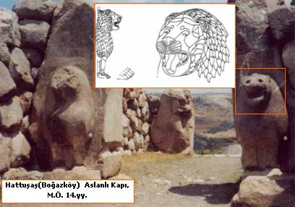
ASLANLI KAPI -HATTUŞAŞ
Notes:
Başkentleri Çorum yanındaki Boğazköy(HATTUŞAŞ)’dür.
Anadolu da ilk kez milli birliği sağlayan (organize bir devlet kuran) ve ilk imparatorluğu kuran kavimdir.
Kralın yanında PANKUŞ adı verilen meclis vardı. Kraldan sonra en yetkili kişi TAVANNA adı verilen kraliçedir.
Dilleri Hititçedir. Asurluların çivi yazısını kullanmıştır. Hititler resmi işlerde çivi yazısı, anıtlarda ve mühürlerde ise hiyeroglif kullanmışlardır.
Mısırlılarla tarihin ilk savaşını yapmışlardır ve sonunda tarihin ilk yazılı belgesi olan KADEŞ ANLAŞMASI (Hitit Kralı 3. Hattuşili ile Mısır Firavunu 2. Ramses arasında MÖ 1280-1269 ) yapılmıştır.
Gümüş para bastırmışlardır.
İlk defa tekerleği kullanmışlardır.
Bazı hastalıkların tedavisinde balı kullanmışlardır.
Atların eğitilmesi,binicilik ve savaş arabaları konusunda gelişmişlerdir.
Hattuşaş Anadolu’daki en eski yerleşim merkezlerinden biridir.Boğazköy yakınlarına Hititlere ait bir açık hava tapınağı bulunmaktadır.Tapınakta farklı boyda iki kayanın iç yüzleri düzeltilerek Hititlerin kral ve kraliçenin resimleri ve onlarla ilgili olaylar işlenmiş olduğunda YAZILIKAYA olarak adlandırılmıştır.
Hitit ülkesinde 1000 tanrıdan oluşan bir kutsal topluluk (pantheon) vardı. Bunların başında Fırtına tanrısı Teşup gelmektedir, karısı Hepat'tır, kutsal hayvanı boğadır; ayrıca tanrı Şarruma, tanrıça Şavuşga (İştar). Ninive İştar'ı, suların tanrısı Ea, güneş tanrısı Şamaş, karısı Aya, ay tanrısı Sin, karısı Ningal bunların başlıcalarıdır.0

Slide 4
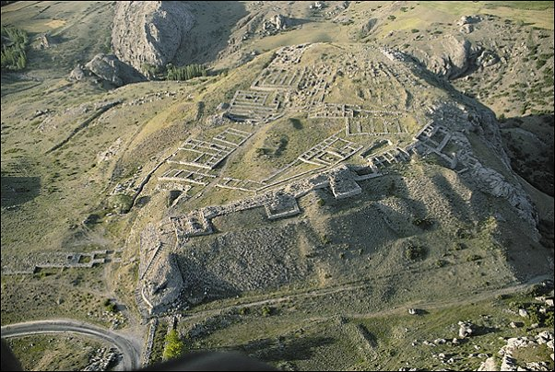
HATTUŞAŞ
Notes:
Başkentleri Çorum yanındaki Boğazköy(HATTUŞAŞ)’dür.
Anadolu da ilk kez milli birliği sağlayan (organize bir devlet kuran) ve ilk imparatorluğu kuran kavimdir.
Kralın yanında PANKUŞ adı verilen meclis vardı. Kraldan sonra en yetkili kişi TAVANNA adı verilen kraliçedir.
Dilleri Hititçedir. Asurluların çivi yazısını kullanmıştır. Hititler resmi işlerde çivi yazısı, anıtlarda ve mühürlerde ise hiyeroglif kullanmışlardır.
Mısırlılarla tarihin ilk savaşını yapmışlardır ve sonunda tarihin ilk yazılı belgesi olan KADEŞ ANLAŞMASI (Hitit Kralı 3. Hattuşili ile Mısır Firavunu 2. Ramses arasında MÖ 1280-1269 ) yapılmıştır.
Gümüş para bastırmışlardır.
İlk defa tekerleği kullanmışlardır.
Bazı hastalıkların tedavisinde balı kullanmışlardır.
Atların eğitilmesi,binicilik ve savaş arabaları konusunda gelişmişlerdir.
Hattuşaş Anadolu’daki en eski yerleşim merkezlerinden biridir.Boğazköy yakınlarına Hititlere ait bir açık hava tapınağı bulunmaktadır.Tapınakta farklı boyda iki kayanın iç yüzleri düzeltilerek Hititlerin kral ve kraliçenin resimleri ve onlarla ilgili olaylar işlenmiş olduğunda YAZILIKAYA olarak adlandırılmıştır.
Hitit ülkesinde 1000 tanrıdan oluşan bir kutsal topluluk (pantheon) vardı. Bunların başında Fırtına tanrısı Teşup gelmektedir, karısı Hepat'tır, kutsal hayvanı boğadır; ayrıca tanrı Şarruma, tanrıça Şavuşga (İştar). Ninive İştar'ı, suların tanrısı Ea, güneş tanrısı Şamaş, karısı Aya, ay tanrısı Sin, karısı Ningal bunların başlıcalarıdır.0

Slide 5
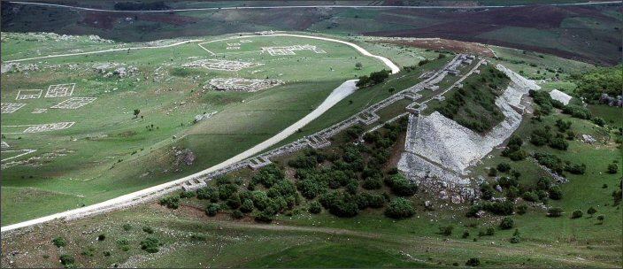
HATTUŞAŞ
Notes:
Başkentleri Çorum yanındaki Boğazköy(HATTUŞAŞ)’dür.
Anadolu da ilk kez milli birliği sağlayan (organize bir devlet kuran) ve ilk imparatorluğu kuran kavimdir.
Kralın yanında PANKUŞ adı verilen meclis vardı. Kraldan sonra en yetkili kişi TAVANNA adı verilen kraliçedir.
Dilleri Hititçedir. Asurluların çivi yazısını kullanmıştır. Hititler resmi işlerde çivi yazısı, anıtlarda ve mühürlerde ise hiyeroglif kullanmışlardır.
Mısırlılarla tarihin ilk savaşını yapmışlardır ve sonunda tarihin ilk yazılı belgesi olan KADEŞ ANLAŞMASI (Hitit Kralı 3. Hattuşili ile Mısır Firavunu 2. Ramses arasında MÖ 1280-1269 ) yapılmıştır.
Gümüş para bastırmışlardır.
İlk defa tekerleği kullanmışlardır.
Bazı hastalıkların tedavisinde balı kullanmışlardır.
Atların eğitilmesi,binicilik ve savaş arabaları konusunda gelişmişlerdir.
Hattuşaş Anadolu’daki en eski yerleşim merkezlerinden biridir.Boğazköy yakınlarına Hititlere ait bir açık hava tapınağı bulunmaktadır.Tapınakta farklı boyda iki kayanın iç yüzleri düzeltilerek Hititlerin kral ve kraliçenin resimleri ve onlarla ilgili olaylar işlenmiş olduğunda YAZILIKAYA olarak adlandırılmıştır.
Hitit ülkesinde 1000 tanrıdan oluşan bir kutsal topluluk (pantheon) vardı. Bunların başında Fırtına tanrısı Teşup gelmektedir, karısı Hepat'tır, kutsal hayvanı boğadır; ayrıca tanrı Şarruma, tanrıça Şavuşga (İştar). Ninive İştar'ı, suların tanrısı Ea, güneş tanrısı Şamaş, karısı Aya, ay tanrısı Sin, karısı Ningal bunların başlıcalarıdır.0

Slide 6
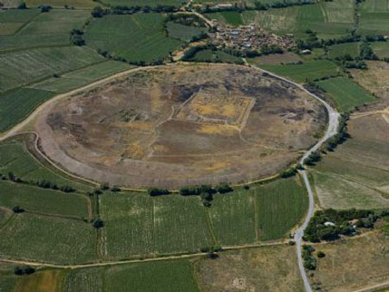
HATTUŞAŞ
Notes:
Başkentleri Çorum yanındaki Boğazköy(HATTUŞAŞ)’dür.
Anadolu da ilk kez milli birliği sağlayan (organize bir devlet kuran) ve ilk imparatorluğu kuran kavimdir.
Kralın yanında PANKUŞ adı verilen meclis vardı. Kraldan sonra en yetkili kişi TAVANNA adı verilen kraliçedir.
Dilleri Hititçedir. Asurluların çivi yazısını kullanmıştır. Hititler resmi işlerde çivi yazısı, anıtlarda ve mühürlerde ise hiyeroglif kullanmışlardır.
Mısırlılarla tarihin ilk savaşını yapmışlardır ve sonunda tarihin ilk yazılı belgesi olan KADEŞ ANLAŞMASI (Hitit Kralı 3. Hattuşili ile Mısır Firavunu 2. Ramses arasında MÖ 1280-1269 ) yapılmıştır.
Gümüş para bastırmışlardır.
İlk defa tekerleği kullanmışlardır.
Bazı hastalıkların tedavisinde balı kullanmışlardır.
Atların eğitilmesi,binicilik ve savaş arabaları konusunda gelişmişlerdir.
Hattuşaş Anadolu’daki en eski yerleşim merkezlerinden biridir.Boğazköy yakınlarına Hititlere ait bir açık hava tapınağı bulunmaktadır.Tapınakta farklı boyda iki kayanın iç yüzleri düzeltilerek Hititlerin kral ve kraliçenin resimleri ve onlarla ilgili olaylar işlenmiş olduğunda YAZILIKAYA olarak adlandırılmıştır.
Hitit ülkesinde 1000 tanrıdan oluşan bir kutsal topluluk (pantheon) vardı. Bunların başında Fırtına tanrısı Teşup gelmektedir, karısı Hepat'tır, kutsal hayvanı boğadır; ayrıca tanrı Şarruma, tanrıça Şavuşga (İştar). Ninive İştar'ı, suların tanrısı Ea, güneş tanrısı Şamaş, karısı Aya, ay tanrısı Sin, karısı Ningal bunların başlıcalarıdır.0

Slide 7
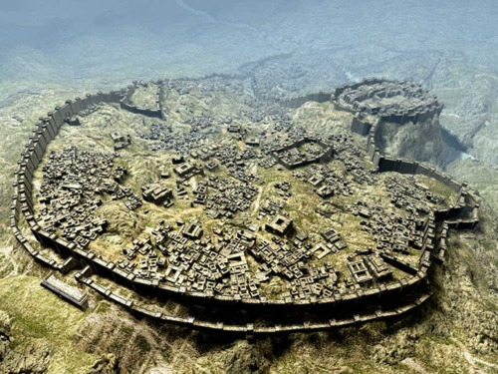
HATTUŞAŞ
Notes:
Başkentleri Çorum yanındaki Boğazköy(HATTUŞAŞ)’dür.
Anadolu da ilk kez milli birliği sağlayan (organize bir devlet kuran) ve ilk imparatorluğu kuran kavimdir.
Kralın yanında PANKUŞ adı verilen meclis vardı. Kraldan sonra en yetkili kişi TAVANNA adı verilen kraliçedir.
Dilleri Hititçedir. Asurluların çivi yazısını kullanmıştır. Hititler resmi işlerde çivi yazısı, anıtlarda ve mühürlerde ise hiyeroglif kullanmışlardır.
Mısırlılarla tarihin ilk savaşını yapmışlardır ve sonunda tarihin ilk yazılı belgesi olan KADEŞ ANLAŞMASI (Hitit Kralı 3. Hattuşili ile Mısır Firavunu 2. Ramses arasında MÖ 1280-1269 ) yapılmıştır.
Gümüş para bastırmışlardır.
İlk defa tekerleği kullanmışlardır.
Bazı hastalıkların tedavisinde balı kullanmışlardır.
Atların eğitilmesi,binicilik ve savaş arabaları konusunda gelişmişlerdir.
Hattuşaş Anadolu’daki en eski yerleşim merkezlerinden biridir.Boğazköy yakınlarına Hititlere ait bir açık hava tapınağı bulunmaktadır.Tapınakta farklı boyda iki kayanın iç yüzleri düzeltilerek Hititlerin kral ve kraliçenin resimleri ve onlarla ilgili olaylar işlenmiş olduğunda YAZILIKAYA olarak adlandırılmıştır.
Hitit ülkesinde 1000 tanrıdan oluşan bir kutsal topluluk (pantheon) vardı. Bunların başında Fırtına tanrısı Teşup gelmektedir, karısı Hepat'tır, kutsal hayvanı boğadır; ayrıca tanrı Şarruma, tanrıça Şavuşga (İştar). Ninive İştar'ı, suların tanrısı Ea, güneş tanrısı Şamaş, karısı Aya, ay tanrısı Sin, karısı Ningal bunların başlıcalarıdır.0

Slide 8
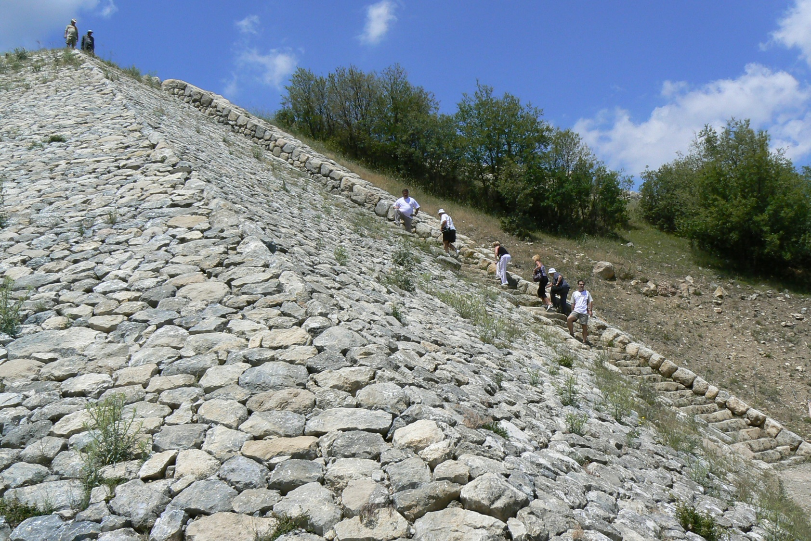
YERKAPI RAMPASI-HATTUŞAŞ
Notes:
Başkentleri Çorum yanındaki Boğazköy(HATTUŞAŞ)’dür.
Anadolu da ilk kez milli birliği sağlayan (organize bir devlet kuran) ve ilk imparatorluğu kuran kavimdir.
Kralın yanında PANKUŞ adı verilen meclis vardı. Kraldan sonra en yetkili kişi TAVANNA adı verilen kraliçedir.
Dilleri Hititçedir. Asurluların çivi yazısını kullanmıştır. Hititler resmi işlerde çivi yazısı, anıtlarda ve mühürlerde ise hiyeroglif kullanmışlardır.
Mısırlılarla tarihin ilk savaşını yapmışlardır ve sonunda tarihin ilk yazılı belgesi olan KADEŞ ANLAŞMASI (Hitit Kralı 3. Hattuşili ile Mısır Firavunu 2. Ramses arasında MÖ 1280-1269 ) yapılmıştır.
Gümüş para bastırmışlardır.
İlk defa tekerleği kullanmışlardır.
Bazı hastalıkların tedavisinde balı kullanmışlardır.
Atların eğitilmesi,binicilik ve savaş arabaları konusunda gelişmişlerdir.
Hattuşaş Anadolu’daki en eski yerleşim merkezlerinden biridir.Boğazköy yakınlarına Hititlere ait bir açık hava tapınağı bulunmaktadır.Tapınakta farklı boyda iki kayanın iç yüzleri düzeltilerek Hititlerin kral ve kraliçenin resimleri ve onlarla ilgili olaylar işlenmiş olduğunda YAZILIKAYA olarak adlandırılmıştır.
Hitit ülkesinde 1000 tanrıdan oluşan bir kutsal topluluk (pantheon) vardı. Bunların başında Fırtına tanrısı Teşup gelmektedir, karısı Hepat'tır, kutsal hayvanı boğadır; ayrıca tanrı Şarruma, tanrıça Şavuşga (İştar). Ninive İştar'ı, suların tanrısı Ea, güneş tanrısı Şamaş, karısı Aya, ay tanrısı Sin, karısı Ningal bunların başlıcalarıdır.0

Slide 9
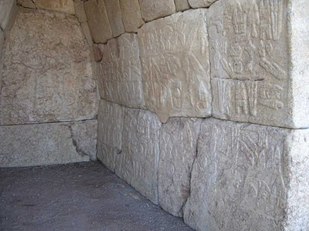
HİYEROGLİFLİ KAPI
Notes:
Başkentleri Çorum yanındaki Boğazköy(HATTUŞAŞ)’dür.
Anadolu da ilk kez milli birliği sağlayan (organize bir devlet kuran) ve ilk imparatorluğu kuran kavimdir.
Kralın yanında PANKUŞ adı verilen meclis vardı. Kraldan sonra en yetkili kişi TAVANNA adı verilen kraliçedir.
Dilleri Hititçedir. Asurluların çivi yazısını kullanmıştır. Hititler resmi işlerde çivi yazısı, anıtlarda ve mühürlerde ise hiyeroglif kullanmışlardır.
Mısırlılarla tarihin ilk savaşını yapmışlardır ve sonunda tarihin ilk yazılı belgesi olan KADEŞ ANLAŞMASI (Hitit Kralı 3. Hattuşili ile Mısır Firavunu 2. Ramses arasında MÖ 1280-1269 ) yapılmıştır.
Gümüş para bastırmışlardır.
İlk defa tekerleği kullanmışlardır.
Bazı hastalıkların tedavisinde balı kullanmışlardır.
Atların eğitilmesi,binicilik ve savaş arabaları konusunda gelişmişlerdir.
Hattuşaş Anadolu’daki en eski yerleşim merkezlerinden biridir.Boğazköy yakınlarına Hititlere ait bir açık hava tapınağı bulunmaktadır.Tapınakta farklı boyda iki kayanın iç yüzleri düzeltilerek Hititlerin kral ve kraliçenin resimleri ve onlarla ilgili olaylar işlenmiş olduğunda YAZILIKAYA olarak adlandırılmıştır.
Hitit ülkesinde 1000 tanrıdan oluşan bir kutsal topluluk (pantheon) vardı. Bunların başında Fırtına tanrısı Teşup gelmektedir, karısı Hepat'tır, kutsal hayvanı boğadır; ayrıca tanrı Şarruma, tanrıça Şavuşga (İştar). Ninive İştar'ı, suların tanrısı Ea, güneş tanrısı Şamaş, karısı Aya, ay tanrısı Sin, karısı Ningal bunların başlıcalarıdır.0

Slide 10
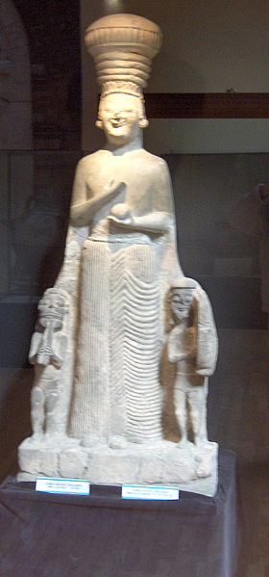
KYBELE-BOĞAZKÖY/BÜYÜKKALE
Notes:
Başkentleri Çorum yanındaki Boğazköy(HATTUŞAŞ)’dür.
Anadolu da ilk kez milli birliği sağlayan (organize bir devlet kuran) ve ilk imparatorluğu kuran kavimdir.
Kralın yanında PANKUŞ adı verilen meclis vardı. Kraldan sonra en yetkili kişi TAVANNA adı verilen kraliçedir.
Dilleri Hititçedir. Asurluların çivi yazısını kullanmıştır. Hititler resmi işlerde çivi yazısı, anıtlarda ve mühürlerde ise hiyeroglif kullanmışlardır.
Mısırlılarla tarihin ilk savaşını yapmışlardır ve sonunda tarihin ilk yazılı belgesi olan KADEŞ ANLAŞMASI (Hitit Kralı 3. Hattuşili ile Mısır Firavunu 2. Ramses arasında MÖ 1280-1269 ) yapılmıştır.
Gümüş para bastırmışlardır.
İlk defa tekerleği kullanmışlardır.
Bazı hastalıkların tedavisinde balı kullanmışlardır.
Atların eğitilmesi,binicilik ve savaş arabaları konusunda gelişmişlerdir.
Hattuşaş Anadolu’daki en eski yerleşim merkezlerinden biridir.Boğazköy yakınlarına Hititlere ait bir açık hava tapınağı bulunmaktadır.Tapınakta farklı boyda iki kayanın iç yüzleri düzeltilerek Hititlerin kral ve kraliçenin resimleri ve onlarla ilgili olaylar işlenmiş olduğunda YAZILIKAYA olarak adlandırılmıştır.
Hitit ülkesinde 1000 tanrıdan oluşan bir kutsal topluluk (pantheon) vardı. Bunların başında Fırtına tanrısı Teşup gelmektedir, karısı Hepat'tır, kutsal hayvanı boğadır; ayrıca tanrı Şarruma, tanrıça Şavuşga (İştar). Ninive İştar'ı, suların tanrısı Ea, güneş tanrısı Şamaş, karısı Aya, ay tanrısı Sin, karısı Ningal bunların başlıcalarıdır.0

Slide 11
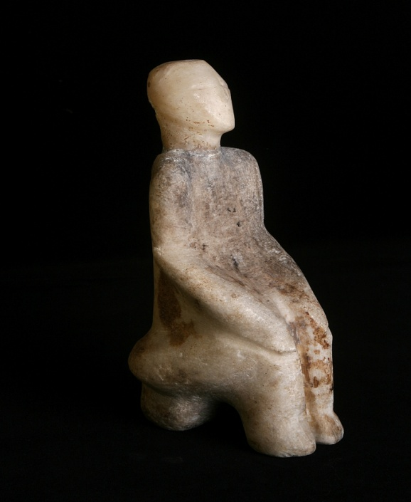
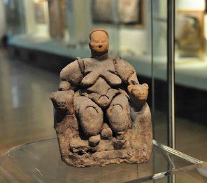
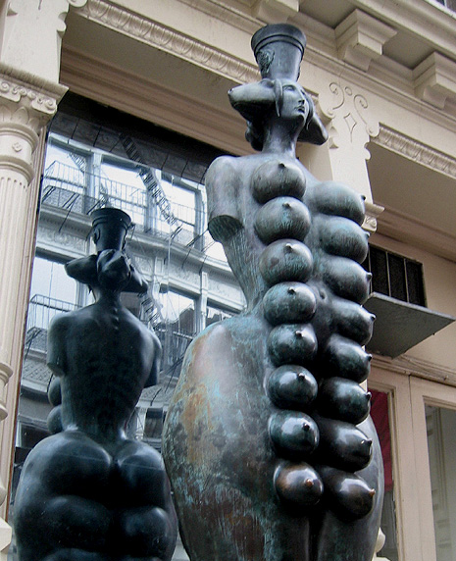
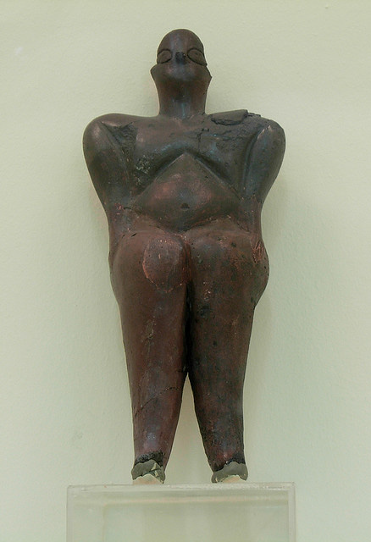
Notes:
Başkentleri Çorum yanındaki Boğazköy(HATTUŞAŞ)’dür.
Anadolu da ilk kez milli birliği sağlayan (organize bir devlet kuran) ve ilk imparatorluğu kuran kavimdir.
Kralın yanında PANKUŞ adı verilen meclis vardı. Kraldan sonra en yetkili kişi TAVANNA adı verilen kraliçedir.
Dilleri Hititçedir. Asurluların çivi yazısını kullanmıştır. Hititler resmi işlerde çivi yazısı, anıtlarda ve mühürlerde ise hiyeroglif kullanmışlardır.
Mısırlılarla tarihin ilk savaşını yapmışlardır ve sonunda tarihin ilk yazılı belgesi olan KADEŞ ANLAŞMASI (Hitit Kralı 3. Hattuşili ile Mısır Firavunu 2. Ramses arasında MÖ 1280-1269 ) yapılmıştır.
Gümüş para bastırmışlardır.
İlk defa tekerleği kullanmışlardır.
Bazı hastalıkların tedavisinde balı kullanmışlardır.
Atların eğitilmesi,binicilik ve savaş arabaları konusunda gelişmişlerdir.
Hattuşaş Anadolu’daki en eski yerleşim merkezlerinden biridir.Boğazköy yakınlarına Hititlere ait bir açık hava tapınağı bulunmaktadır.Tapınakta farklı boyda iki kayanın iç yüzleri düzeltilerek Hititlerin kral ve kraliçenin resimleri ve onlarla ilgili olaylar işlenmiş olduğunda YAZILIKAYA olarak adlandırılmıştır.
Hitit ülkesinde 1000 tanrıdan oluşan bir kutsal topluluk (pantheon) vardı. Bunların başında Fırtına tanrısı Teşup gelmektedir, karısı Hepat'tır, kutsal hayvanı boğadır; ayrıca tanrı Şarruma, tanrıça Şavuşga (İştar). Ninive İştar'ı, suların tanrısı Ea, güneş tanrısı Şamaş, karısı Aya, ay tanrısı Sin, karısı Ningal bunların başlıcalarıdır.0

Slide 12
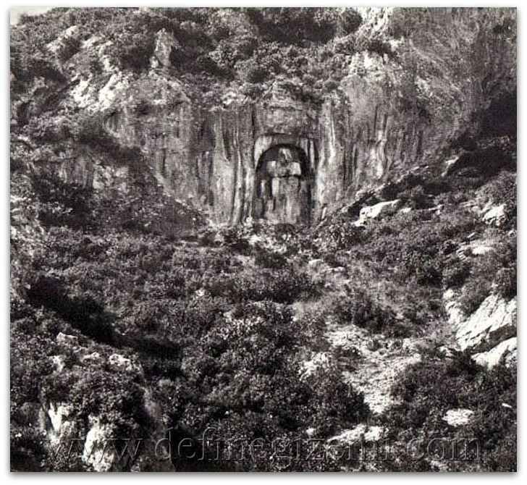
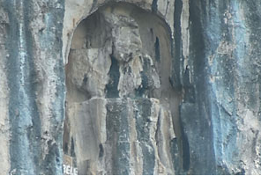
AKPINAR-MANİSA-KYBELE
Notes:
Başkentleri Çorum yanındaki Boğazköy(HATTUŞAŞ)’dür.
Anadolu da ilk kez milli birliği sağlayan (organize bir devlet kuran) ve ilk imparatorluğu kuran kavimdir.
Kralın yanında PANKUŞ adı verilen meclis vardı. Kraldan sonra en yetkili kişi TAVANNA adı verilen kraliçedir.
Dilleri Hititçedir. Asurluların çivi yazısını kullanmıştır. Hititler resmi işlerde çivi yazısı, anıtlarda ve mühürlerde ise hiyeroglif kullanmışlardır.
Mısırlılarla tarihin ilk savaşını yapmışlardır ve sonunda tarihin ilk yazılı belgesi olan KADEŞ ANLAŞMASI (Hitit Kralı 3. Hattuşili ile Mısır Firavunu 2. Ramses arasında MÖ 1280-1269 ) yapılmıştır.
Gümüş para bastırmışlardır.
İlk defa tekerleği kullanmışlardır.
Bazı hastalıkların tedavisinde balı kullanmışlardır.
Atların eğitilmesi,binicilik ve savaş arabaları konusunda gelişmişlerdir.
Hattuşaş Anadolu’daki en eski yerleşim merkezlerinden biridir.Boğazköy yakınlarına Hititlere ait bir açık hava tapınağı bulunmaktadır.Tapınakta farklı boyda iki kayanın iç yüzleri düzeltilerek Hititlerin kral ve kraliçenin resimleri ve onlarla ilgili olaylar işlenmiş olduğunda YAZILIKAYA olarak adlandırılmıştır.
Hitit ülkesinde 1000 tanrıdan oluşan bir kutsal topluluk (pantheon) vardı. Bunların başında Fırtına tanrısı Teşup gelmektedir, karısı Hepat'tır, kutsal hayvanı boğadır; ayrıca tanrı Şarruma, tanrıça Şavuşga (İştar). Ninive İştar'ı, suların tanrısı Ea, güneş tanrısı Şamaş, karısı Aya, ay tanrısı Sin, karısı Ningal bunların başlıcalarıdır.0

Slide 13
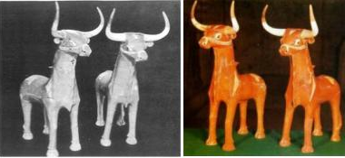
GÖK TANRI ARABASINI ÇEKEN İKİZ BOĞALAR -BOGAZKÖY M.Ö.16.YY

Slide 14
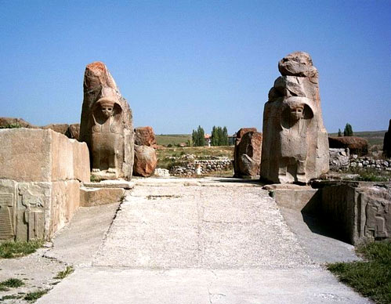
SFENKSLİ KAPI -ALACAHÖYÜK
Notes:
Hitit uygarlığının sembolü güneş kursu tunçtan yapılmış olarak burada bulunmuştur.Kazılar sonucunda bu yerleşim yerinde 14 yapı katı ortaya çıkmıştır.

Slide 15
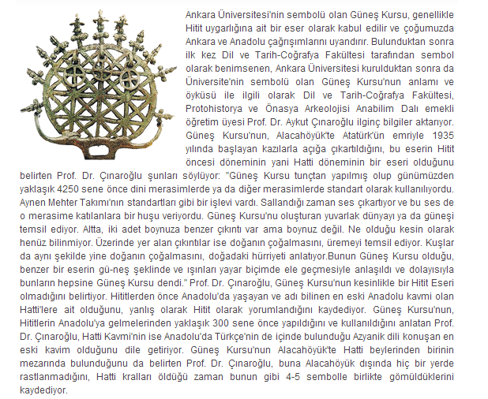
HİTİT GÜNEŞ KURSU
Notes:
Başkentleri Çorum yanındaki Boğazköy(HATTUŞAŞ)’dür.
Anadolu da ilk kez milli birliği sağlayan (organize bir devlet kuran) ve ilk imparatorluğu kuran kavimdir.
Kralın yanında PANKUŞ adı verilen meclis vardı. Kraldan sonra en yetkili kişi TAVANNA adı verilen kraliçedir.
Dilleri Hititçedir. Asurluların çivi yazısını kullanmıştır. Hititler resmi işlerde çivi yazısı, anıtlarda ve mühürlerde ise hiyeroglif kullanmışlardır.
Mısırlılarla tarihin ilk savaşını yapmışlardır ve sonunda tarihin ilk yazılı belgesi olan KADEŞ ANLAŞMASI (Hitit Kralı 3. Hattuşili ile Mısır Firavunu 2. Ramses arasında MÖ 1280-1269 ) yapılmıştır.
Gümüş para bastırmışlardır.
İlk defa tekerleği kullanmışlardır.
Bazı hastalıkların tedavisinde balı kullanmışlardır.
Atların eğitilmesi,binicilik ve savaş arabaları konusunda gelişmişlerdir.
Hattuşaş Anadolu’daki en eski yerleşim merkezlerinden biridir.Boğazköy yakınlarına Hititlere ait bir açık hava tapınağı bulunmaktadır.Tapınakta farklı boyda iki kayanın iç yüzleri düzeltilerek Hititlerin kral ve kraliçenin resimleri ve onlarla ilgili olaylar işlenmiş olduğunda YAZILIKAYA olarak adlandırılmıştır.
Hitit ülkesinde 1000 tanrıdan oluşan bir kutsal topluluk (pantheon) vardı. Bunların başında Fırtına tanrısı Teşup gelmektedir, karısı Hepat'tır, kutsal hayvanı boğadır; ayrıca tanrı Şarruma, tanrıça Şavuşga (İştar). Ninive İştar'ı, suların tanrısı Ea, güneş tanrısı Şamaş, karısı Aya, ay tanrısı Sin, karısı Ningal bunların başlıcalarıdır.0

Slide 16
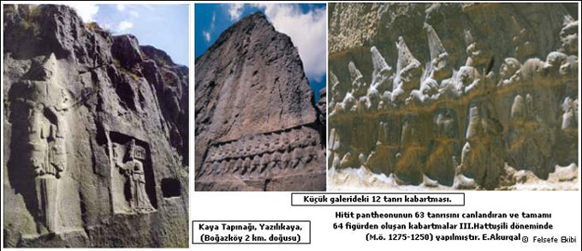
Notes:
Başkentleri Çorum yanındaki Boğazköy(HATTUŞAŞ)’dür.
Anadolu da ilk kez milli birliği sağlayan (organize bir devlet kuran) ve ilk imparatorluğu kuran kavimdir.
Kralın yanında PANKUŞ adı verilen meclis vardı. Kraldan sonra en yetkili kişi TAVANNA adı verilen kraliçedir.
Dilleri Hititçedir. Asurluların çivi yazısını kullanmıştır. Hititler resmi işlerde çivi yazısı, anıtlarda ve mühürlerde ise hiyeroglif kullanmışlardır.
Mısırlılarla tarihin ilk savaşını yapmışlardır ve sonunda tarihin ilk yazılı belgesi olan KADEŞ ANLAŞMASI (Hitit Kralı 3. Hattuşili ile Mısır Firavunu 2. Ramses arasında MÖ 1280-1269 ) yapılmıştır.
Gümüş para bastırmışlardır.
İlk defa tekerleği kullanmışlardır.
Bazı hastalıkların tedavisinde balı kullanmışlardır.
Atların eğitilmesi,binicilik ve savaş arabaları konusunda gelişmişlerdir.
Hattuşaş Anadolu’daki en eski yerleşim merkezlerinden biridir.Boğazköy yakınlarına Hititlere ait bir açık hava tapınağı bulunmaktadır.Tapınakta farklı boyda iki kayanın iç yüzleri düzeltilerek Hititlerin kral ve kraliçenin resimleri ve onlarla ilgili olaylar işlenmiş olduğunda YAZILIKAYA olarak adlandırılmıştır.
Hitit ülkesinde 1000 tanrıdan oluşan bir kutsal topluluk (pantheon) vardı. Bunların başında Fırtına tanrısı Teşup gelmektedir, karısı Hepat'tır, kutsal hayvanı boğadır; ayrıca tanrı Şarruma, tanrıça Şavuşga (İştar). Ninive İştar'ı, suların tanrısı Ea, güneş tanrısı Şamaş, karısı Aya, ay tanrısı Sin, karısı Ningal bunların başlıcalarıdır.0

Slide 17
Notes:
Başkentleri Çorum yanındaki Boğazköy(HATTUŞAŞ)’dür.
Anadolu da ilk kez milli birliği sağlayan (organize bir devlet kuran) ve ilk imparatorluğu kuran kavimdir.
Kralın yanında PANKUŞ adı verilen meclis vardı. Kraldan sonra en yetkili kişi TAVANNA adı verilen kraliçedir.
Dilleri Hititçedir. Asurluların çivi yazısını kullanmıştır. Hititler resmi işlerde çivi yazısı, anıtlarda ve mühürlerde ise hiyeroglif kullanmışlardır.
Mısırlılarla tarihin ilk savaşını yapmışlardır ve sonunda tarihin ilk yazılı belgesi olan KADEŞ ANLAŞMASI (Hitit Kralı 3. Hattuşili ile Mısır Firavunu 2. Ramses arasında MÖ 1280-1269 ) yapılmıştır.
Gümüş para bastırmışlardır.
İlk defa tekerleği kullanmışlardır.
Bazı hastalıkların tedavisinde balı kullanmışlardır.
Atların eğitilmesi,binicilik ve savaş arabaları konusunda gelişmişlerdir.
Hattuşaş Anadolu’daki en eski yerleşim merkezlerinden biridir.Boğazköy yakınlarına Hititlere ait bir açık hava tapınağı bulunmaktadır.Tapınakta farklı boyda iki kayanın iç yüzleri düzeltilerek Hititlerin kral ve kraliçenin resimleri ve onlarla ilgili olaylar işlenmiş olduğunda YAZILIKAYA olarak adlandırılmıştır.
Hitit ülkesinde 1000 tanrıdan oluşan bir kutsal topluluk (pantheon) vardı. Bunların başında Fırtına tanrısı Teşup gelmektedir, karısı Hepat'tır, kutsal hayvanı boğadır; ayrıca tanrı Şarruma, tanrıça Şavuşga (İştar). Ninive İştar'ı, suların tanrısı Ea, güneş tanrısı Şamaş, karısı Aya, ay tanrısı Sin, karısı Ningal bunların başlıcalarıdır.0

Slide 18
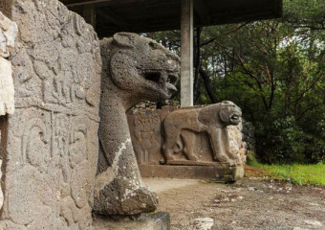
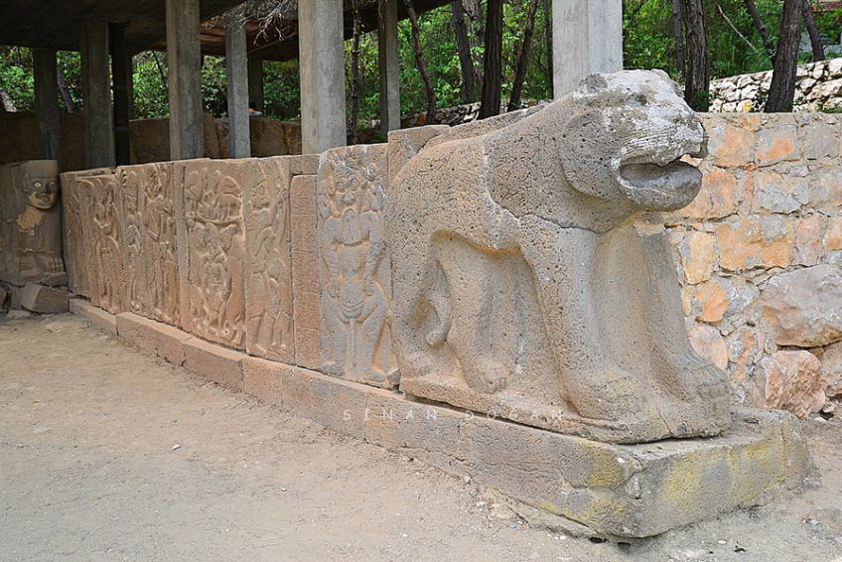
KARATEPE-ASLANTAŞ
Notes:
KARATEPE-ASLANTAŞ
İnsan başlı aslan heykelleri, kral ve tanrılara ait kaya kabartmaları,renkli resim tabloları en ilginç kalıntılarıdır.Hitit hiyeroglif yazısının ilk kez okunması ve Hitit dilinin çözülmesi bu yerleşim yerinde mümkün olmuştur.Dünya tarihine ışık tutan bu özelliği ile milli park haline getirilmiştir.

Slide 19
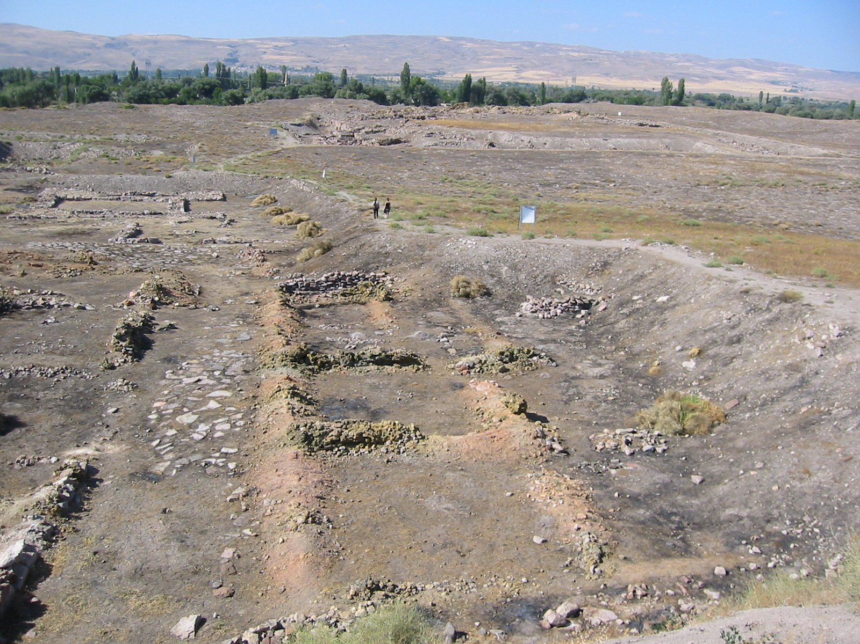
KÜLTEPE-KAYSERİ
Notes:
Kayseride’dir.Anadolu’nun tarih çağına girişi ile ilgili belgelerin ortaya çıkartıldığı en büyük höyüklerdendir.Kül renginde olduğu için bu tepeye Kültepe denmiştir.

Slide 20
KAYNAKÇA:
Fazıl Şenol, Türkiye Turizm Coğrafyası, Detay Yayıncılık
Mehmet Gürdal, Türkiye Turizm Coğrafyası, Nobel Yayıncılık
Gürhan Aktaş, Türkiye Turizm Coğrafyası, Detay Yayıncılık

